Slide 1
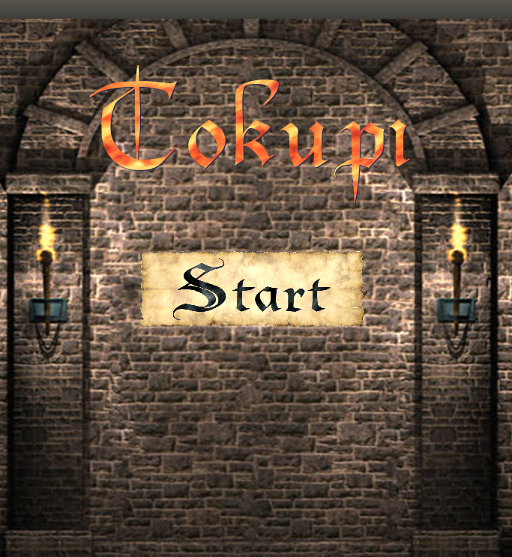
Projet de Majeure
Dylan TOSTI
Cédric KUASSIVI
Pedro FOLETTO PIMENTA

Slide 2
Initialisations
Start promenade
Start Combat
Architecture du code
Loop promenade
Loop Combat
Game Over

Slide 3
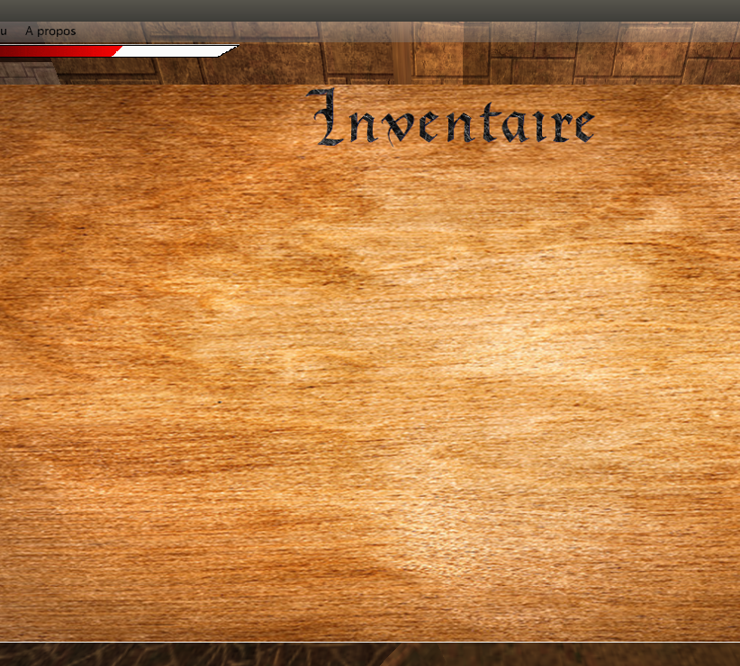
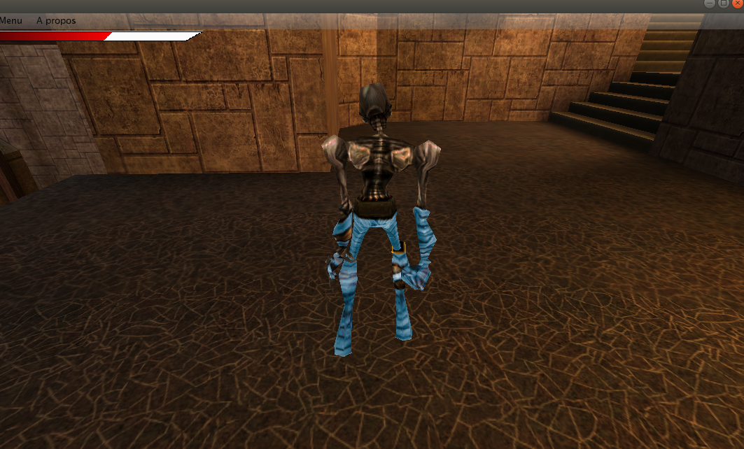
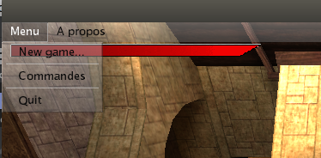
Mode Jeu Libre

Slide 4
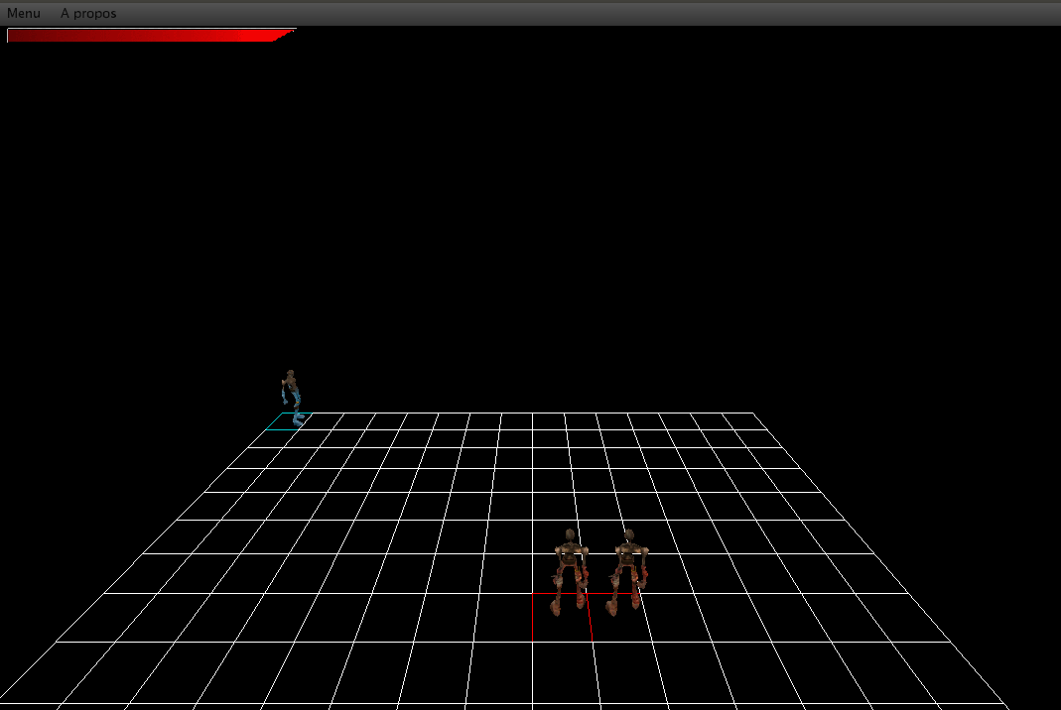
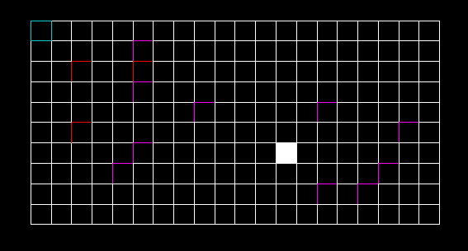
Mode Combat

Slide 5
Slides de pedro…

Slide 6
Avez-vous des question ?
Merci pour votre attention !

